Slide 1
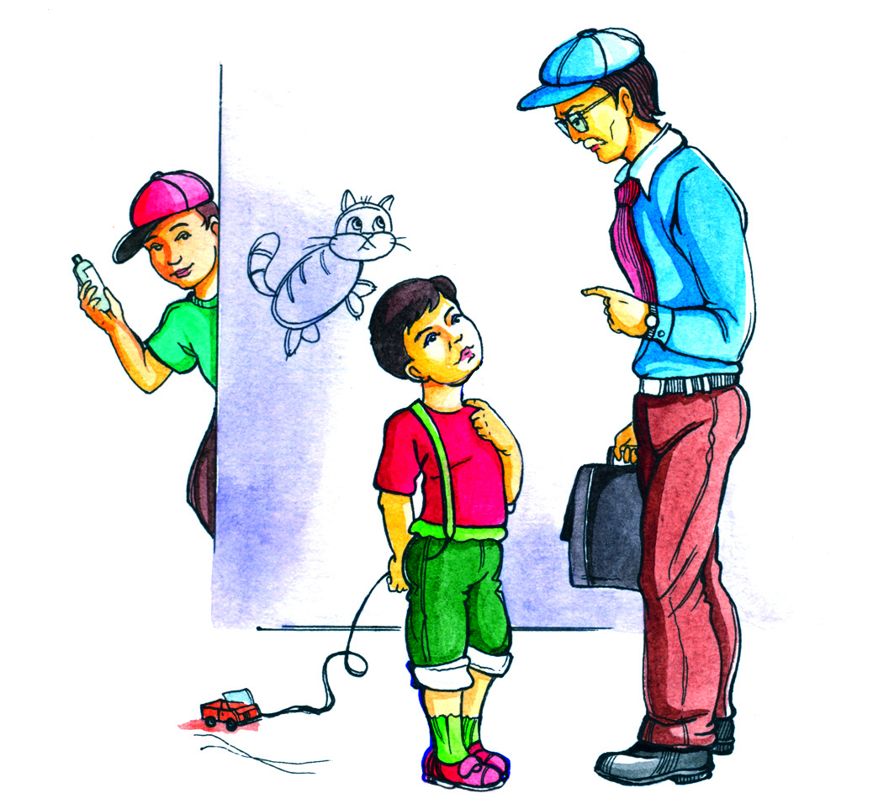
Демалыс кезіндегі оқушылардың техника қауіпсіздік ережелері

Slide 2
Топпен жұмыс істеу ережесі
Есіңе сақта және қадағала қарапайым ережелерді:
1. Қасыңдағы сыныптасыңды сыйла.
2. Әрқайсысын тыңдай біл.
3. Келіспесең – өзіңнің нұсқаңды айтып көр!

Slide 3


Slide 4


Slide 5

Оқушылардың жол ережесін сақтай отырып, тәртіпке бағыну.

Slide 6
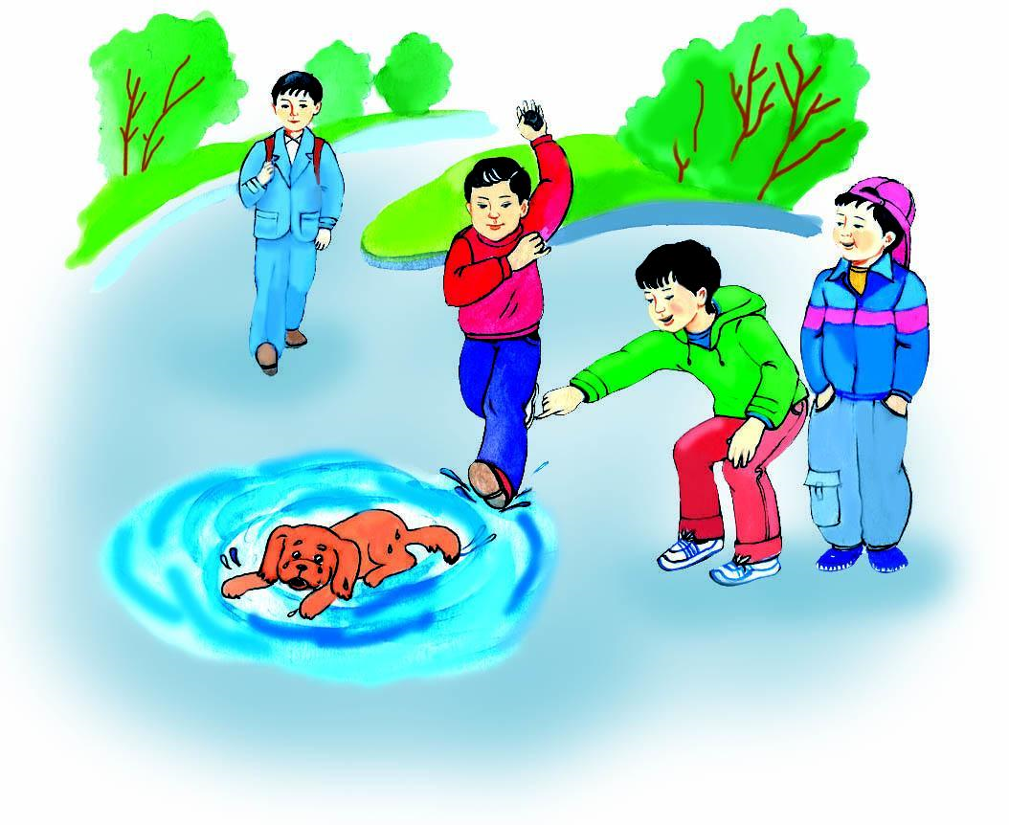
Сыртта балалардың өзін дұрыс ұстай білуі, қоршаған ортаны құрметтеу ережелерін сақтай білу

Slide 7
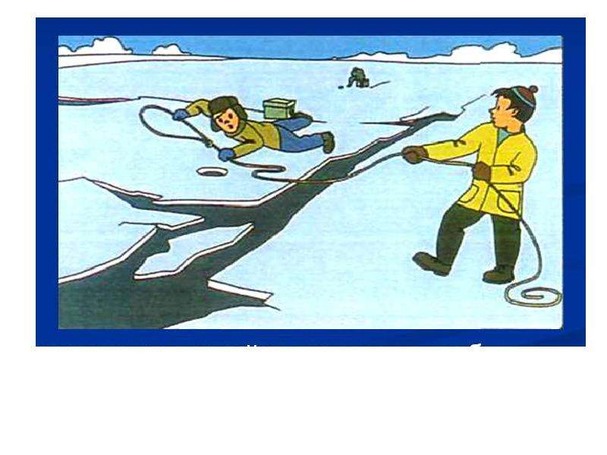
Қыс мезгілінде мұз ортасына бармау керектік ережесін сақтай білуін үйрету

Slide 8
Ата- аналар назарына! Демалыс кезіндегі оқушылардың техника қауіпсіздік ережелері
Аптаның алты күнін партада өткізетін оқушылар бүгін де оқуларын тәмамдап 1-ші тоқсандық арнайы демалысқа шықты. Күзгі демалыс кезіндегі оқушылардың техника қауіпсіздік ережелері туралы ақпараттандыру балаларға алдын ала жүргізілді. Арнайы сап түзеу жиынында Жасұлан ұйымы бірлестігі әр оқушы қолына қауіпсіздік ережелері атты парақшаларын ұсынды. Сынып жетекшілері күзгі демалысқа шығар оқушы мен ата-анадан арнайы қауіпсіздік ережелерін ескере отырып қолхат алды. Және оқушы назарына арнайы қауіпсіздік ережелеріне арналған бұрыш дайындалды. Қауіпсіздік ережелерін есте сақта!

Slide 9
Ата- аналар назарына! Демалыс кезіндегі оқушылардың техника қауіпсіздік ережелері
Бос қалған, бұзылған үйлерге баруға, жақындауға болмайды; Далада, үйде, қоғамдық жерлерде тәртіп бұзбай, өздерін дұрыс ұстаулары керек; Өрт, су, жағажайға жалғыз бармау, тоғайға жалғыз бармау, техника, еңбек, дене тәрбиесі сабақтарындағы қауіпсіздікті және жолда жүру ережелерін сақтау керек; Кешкі сағат 22.00-ден кейін көшеде жүруге болмайды; Танымайтын адаммен еріп кетуге немесе бөгде техникаға отыруға болмайды; Басқа жаққа қыдырып кеткен жағдайда мектеп әкімшілігіне не сынып жетекшіге хабарлау керек; Жасөспірімдерді дүкендерге спирттік ішімдіктерді алуға, спирттік ішімдіктерді ішуге, есірткелік заттарды қолдануға болмайды.

Slide 10
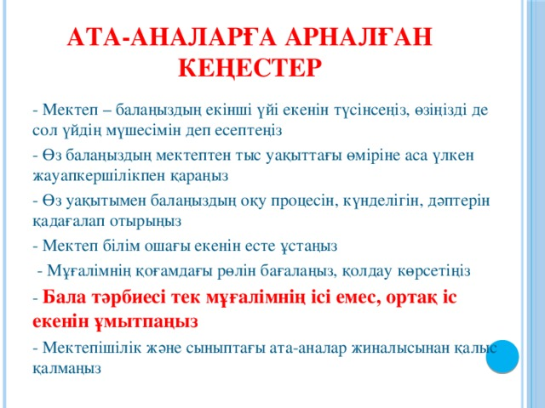

Slide 11


Slide 12
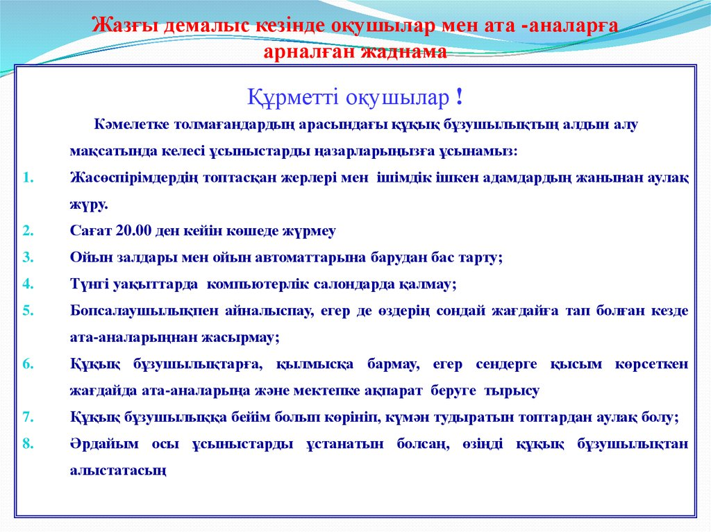
Демалыс уақыты кезінде қауіпсіздік ережелері.
Ата- аналарға арналған

Slide 13
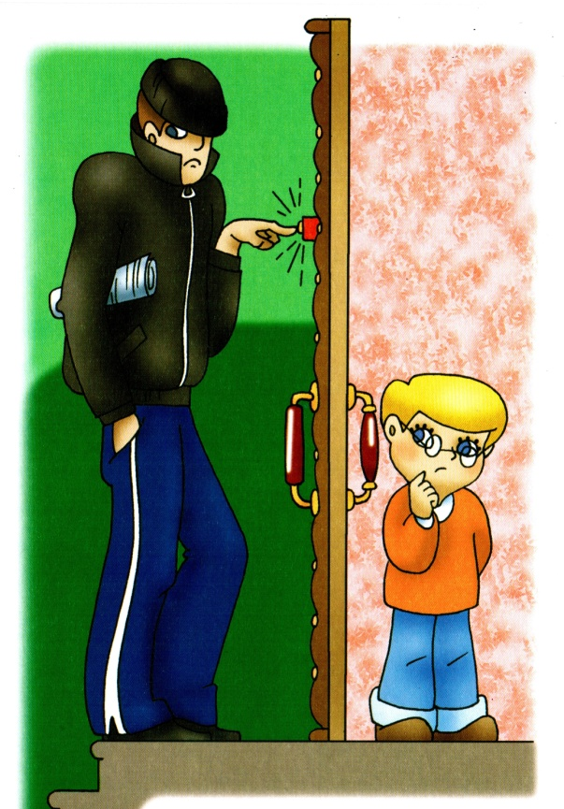
Үйде жалғыз қалғанда
Сіз есікті тек таныс адамға аша аласыз.
Пәтердің кілтін "сенімді жерде"қалдырмаңыз
Егер сіз кілтті жоғалтсаңыз-бұл туралы ата-анаңызға дереу хабарлаңыз.
.
Егер қоңырау шалса,
Қарашы әуелі есіктің көзшесіне,
Қонаққа кім келді, біл,
Бірақ бейтаныс адамдар-ашпаңыз!
Егер көз болмаса, онда:
"Онда кім бар?"- әрқашан сұраңыз,
Және жауап бермейді –
Есікті ашудың қажеті жоқ!

Slide 14

Үйде жалғыз қалғанда
Балконда-солай біл!
Сен орындыққа тұрмайсың,
Арналған жақтаулар емес.
Төмен бүгілмеңіз –
Бұл қауіпті болуы мүмкін:
Жоғарыдан құлау өте қорқынышты!!!

Slide 15
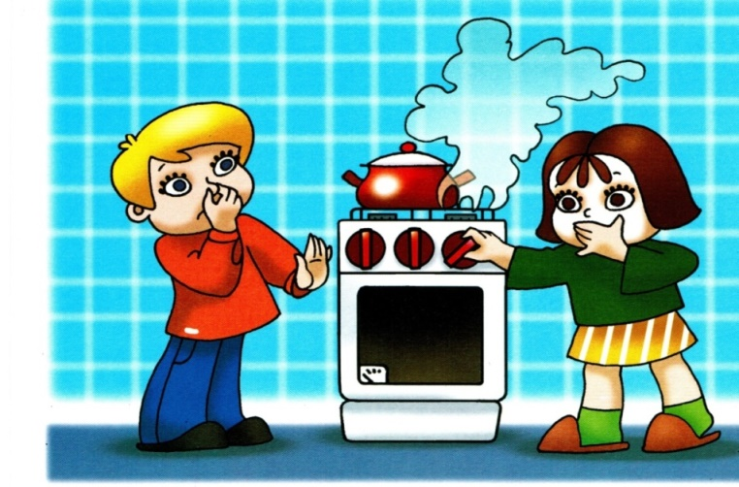
Үйде жалғыз қалғанда
Егер сіз газ жағуды білмесеңіз,
Жақындамаңыз, содан кейін өкінесіз…
Пешке жақындау өте қауіпті:
Мүмкін ол жануы, жарылуы…
Анам бәрін жылытып, қайнатады,
Сорпа дайындалып, шайнек қойылады.
Сіз, сәби, асықпаңыз: сіз өсесіз –
Ас үйді сіріңкемен өзің өртейсің

Slide 16
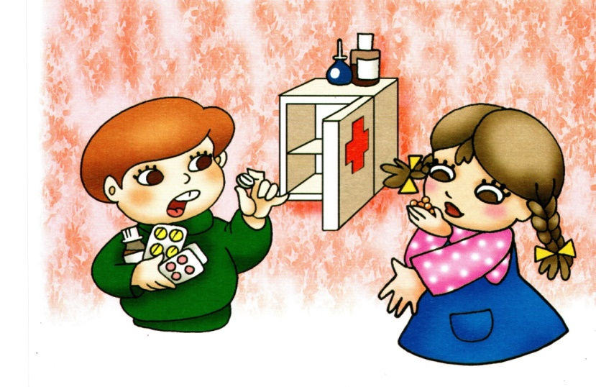
Үйде жалғыз қалғанда
Таблеткалар мен таблеткалар
Жасырын жұтуға болмайды!
Бұл туралы біздің балаларымыз
Білуге міндетті.
Егер даулы мәселе,
Сізге дәрігер шақырылады,
Онда ересектер таблетка
Олар сізге өздері әкеледі.
Бірақ егер сіз ауырмасаңыз,
Таблеткаларды жеуге болмайды:
Оларды себепсіз жұтып қойсаңыз
Сізге қауіпті, достар.
Өйткені, сіз улануғыңыз мүмкін:
Мұндай таблеткаларда-зиян!!!
Сондықтан абай болыңыз –
Көптеген жылдар өмір сүріңіз!!!

Slide 17

Орманда қауіпсіздік ережесін сақтай білуі

Slide 18
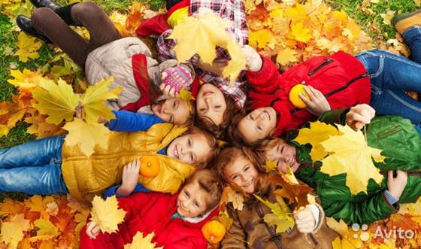
Назарларыңызға
рахмет

